Slide 1




PROYECTO SIMULACIÓN INCENDIOS LABORALES
De la teoría inefectiva a la práctica accesible

Slide 2


PROYECTO “SIMULACIÓN INCENDIOS LABORALES”
Christoph Bornhardt
  Jefe de Proyecto
  Desarrollador Simulación
INTEGRANTES DEL PROYECTO
Joan Jara
  Analista de Datos
  Desarrolladora Web

Slide 3
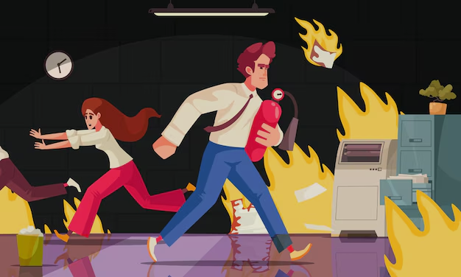


PROYECTO “SIMULACIÓN INCENDIOS LABORALES”
DESCRIPCIÓN DEL PROYECTO
Problema o Dolor
El alto costo y la logística requerida para realizar capacitaciones prácticas lleva a que la mayoría de las empresas opte por capacitaciones sólamente teóricas.
Esta falta de experiencia deja a los trabajadores sin la preparación necesaria para actuar de manera efectiva y segura ante un emergencia real.
Propuesta de Solución
Generar una simulación de situaciones de emergencia que funcione como un programa de capacitación continuo.
Estas simulaciones entregan los datos necesarios para generar una preselección de empleados con el perfil adecuado para ser capacitados de manera práctica.

Slide 4
PROYECTO “SIMULACIÓN INCENDIOS LABORALES”
Objetivo General
Desarrollar una plataforma tecnológica de simulación y analítica avanzada para la capacitación en respuesta a incendios en el ámbito laboral.
Objetivos Específicos
Mejorar el seguimiento de protocolo en eventos de incendio en un 25% a 12 meses post implementación.
Reducir el tiempo destinado a capacitaciones dentro de la empresa en un 10% al año.
Reducir el coste asociado al riesgo de capacitaciones prácticas fallidas en un 40% en 2 años.

Slide 5
PROYECTO “SIMULACIÓN INCENDIOS LABORALES”
Alcances y limitaciones del proyecto
Proyecto de versión Demo | Este proyecto funciona como prueba de concepto para un solo piso.
Aplicación de simulación para Mobile | Sólo Android. Sólo 2 escenarios. Monojugador.
Aplicación Web | Mantenedor de Usuarios. Reportería básica.

Slide 6
PROYECTO “SIMULACIÓN INCENDIOS LABORALES”
Metodología de trabajo para el desarrollo del proyecto
Metodologia Cascada Adaptada
Levantamiento de Requerimientos
Diseño
Desarrollo

Slide 7
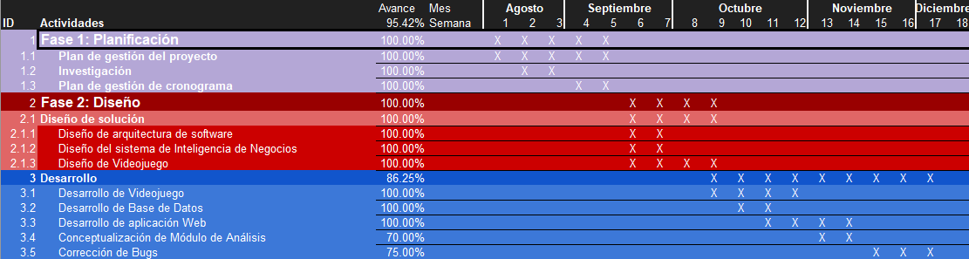
PROYECTO “SIMULACIÓN INCENDIOS LABORALES”
Planificación Temporal

Slide 8
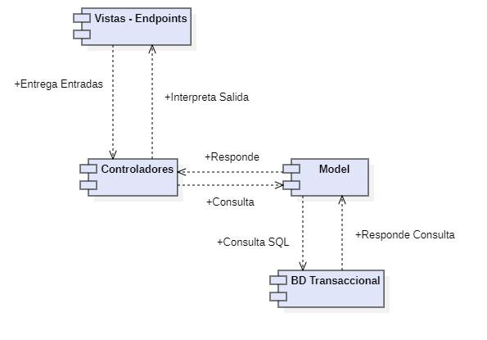
PROYECTO “SIMULACIÓN INCENDIOS LABORALES”
Arquitectura del Software Web

Slide 9
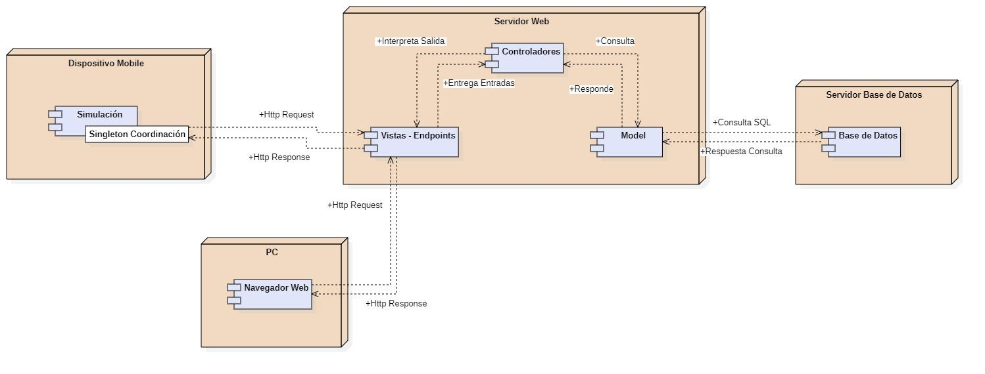
PROYECTO “SIMULACIÓN INCENDIOS LABORALES”
Arquitectura de la Solución

Slide 10
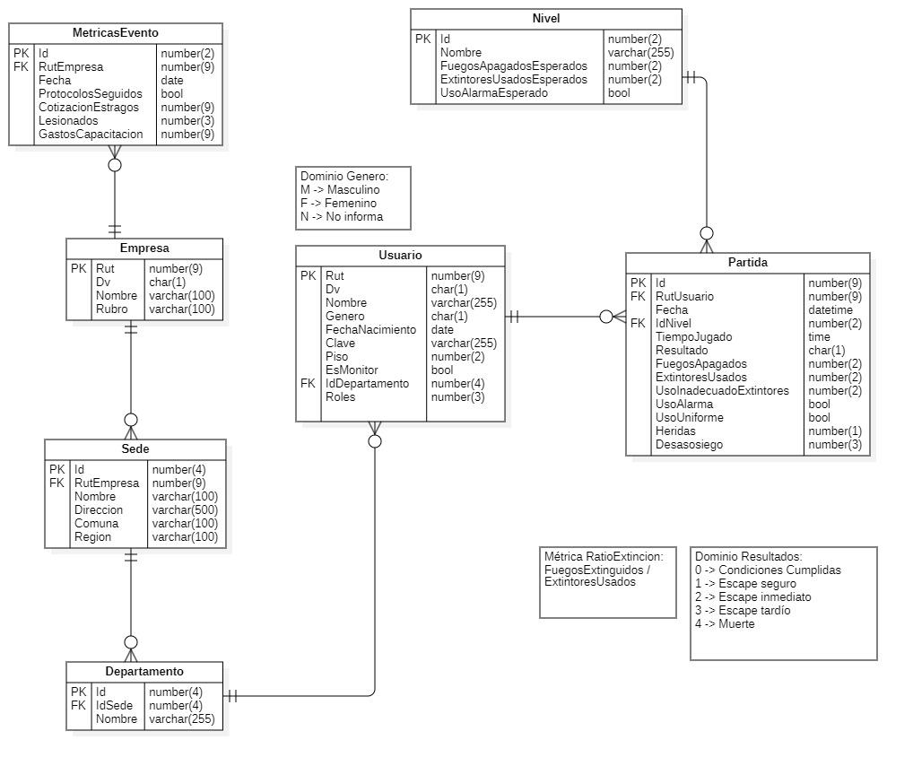
PROYECTO “SIMULACIÓN INCENDIOS LABORALES”

Slide 11
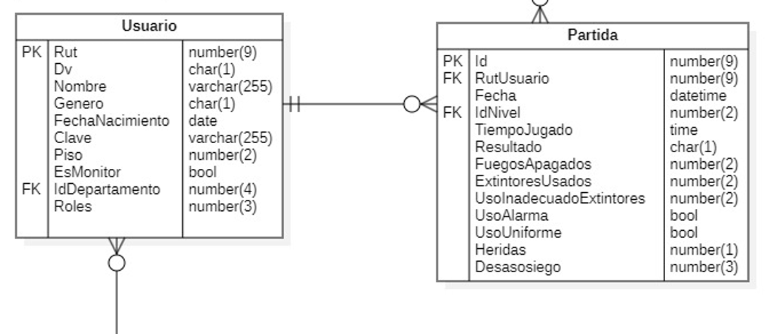
PROYECTO “SIMULACIÓN INCENDIOS LABORALES”

Slide 12


PROYECTO “SIMULACIÓN INCENDIOS LABORALES”
Elementos Analíticos a Incorporar
Desasosiego es una métrica que mide la simulación que se refiere a la “falta de calma” del jugador durante el desarrollo de la partida.
Cantidad de Desasosiego Mensual por Género
  La investigación previa revela que mujeres tienden a mantener menos la calma que hombres en eventos de peligro.
Cantidad de Heridas Mensual por Cantidad de Desasosiego
  Se desea demostrar que la métrica de Desasosiego (Falta de Calma) conlleva a un mayor nivel de heridas en eventos de peligro.
Resultados de Partida por Rango Horario del Día
  Se desea descubrir en qué horarios se desempeñan mejor los empleados durante el día, con el objetivo de justificar - o no - la implementación de turnos para las responsabilidades de monitor de piso.

Slide 13




PROYECTO “SIMULACIÓN INCENDIOS LABORALES”
Tecnologías utilizadas
.NET
Unity
SQL Server
GIT

Slide 14
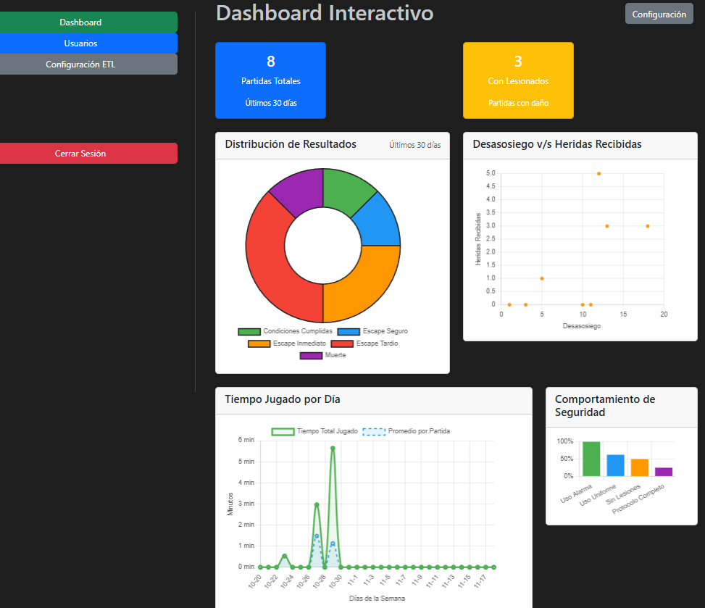
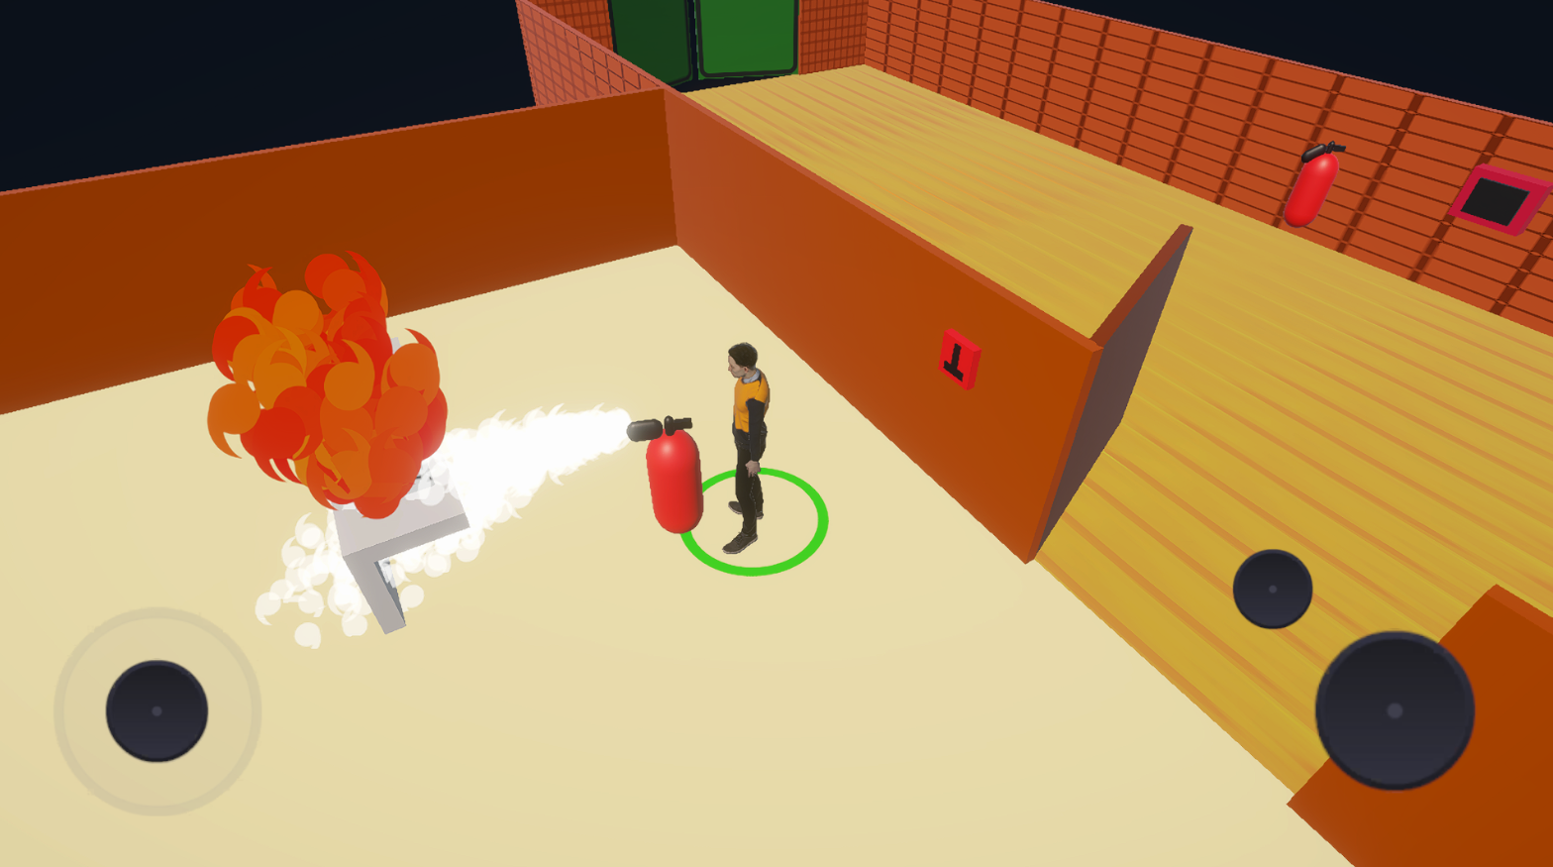
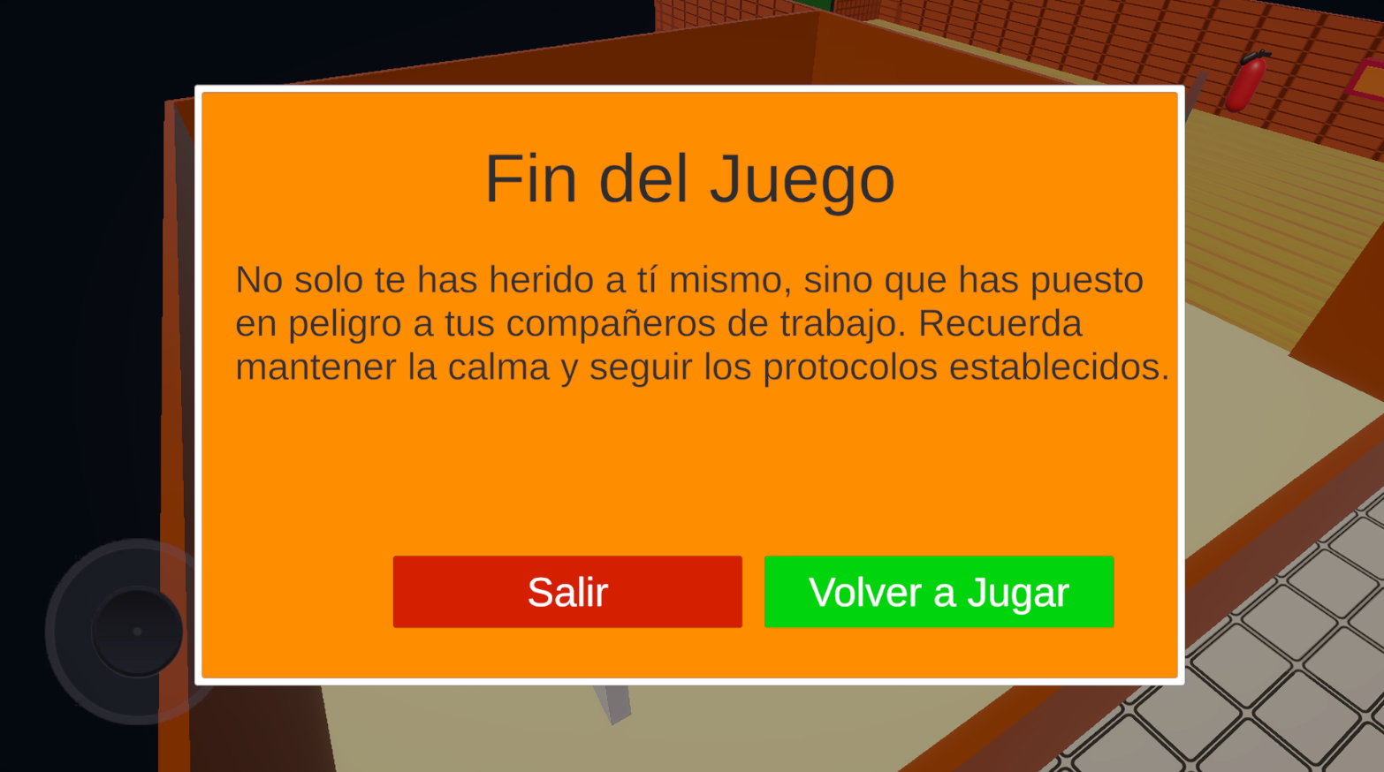
Resultados obtenidos

Slide 15
DEMOSTRACIÓN DEL RESULTADO DEL PROYECTO

Slide 16

Obstáculos Presentados durante el Desarrollo
Fue difícil definir los objetivos específicos
Jefe de proyecto tiene malos hábitos desde el mundo profesional
Proyecto no estaba hecho para un módulo de análisis tan profundo
Equipo no se conocía
Equipo era inexperto con el framework utilizado

Slide 17

Consultas y/o Comentarios

